Slide 1

Угадай, кому принадлежит?
Степаненко Наталья Николаевна (воспитатель)
МБДОУ №44
д/с комбинированного типа «Соловушка»
г.Междуреченск

Slide 2

Цель: Сформировать и обобщить представления детей о профессиях.
Задачи:
1.Понимать значимость профессии в жизни людей.
2. Расширить и активизировать словарь по теме.
3. Воспитывать уважение к результатам труда людей разных профессий.

Slide 3
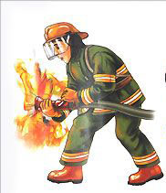
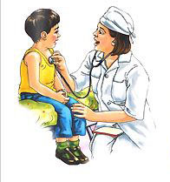
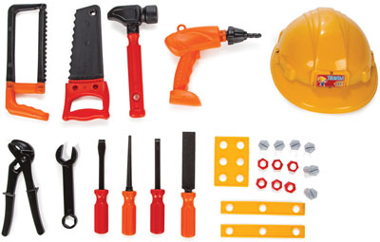

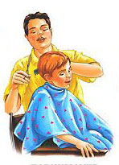


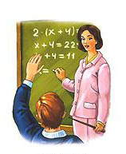
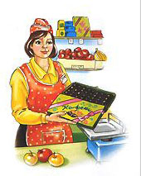
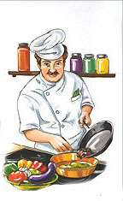
Подумай еще раз
Молодец!

Slide 4
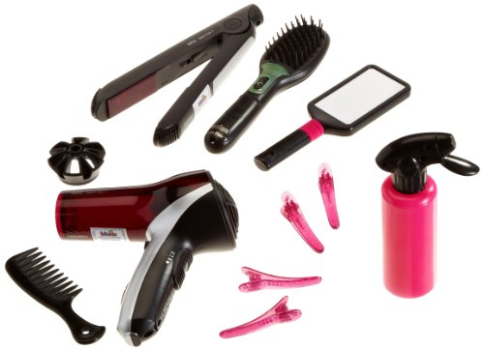
Подумай еще раз
Молодец!

Slide 5
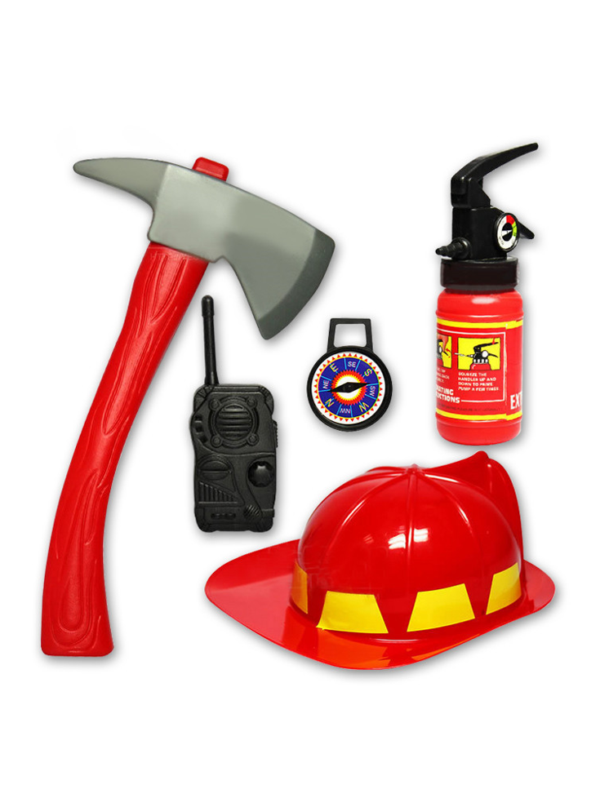
Подумай еще раз
Молодец!

Slide 6
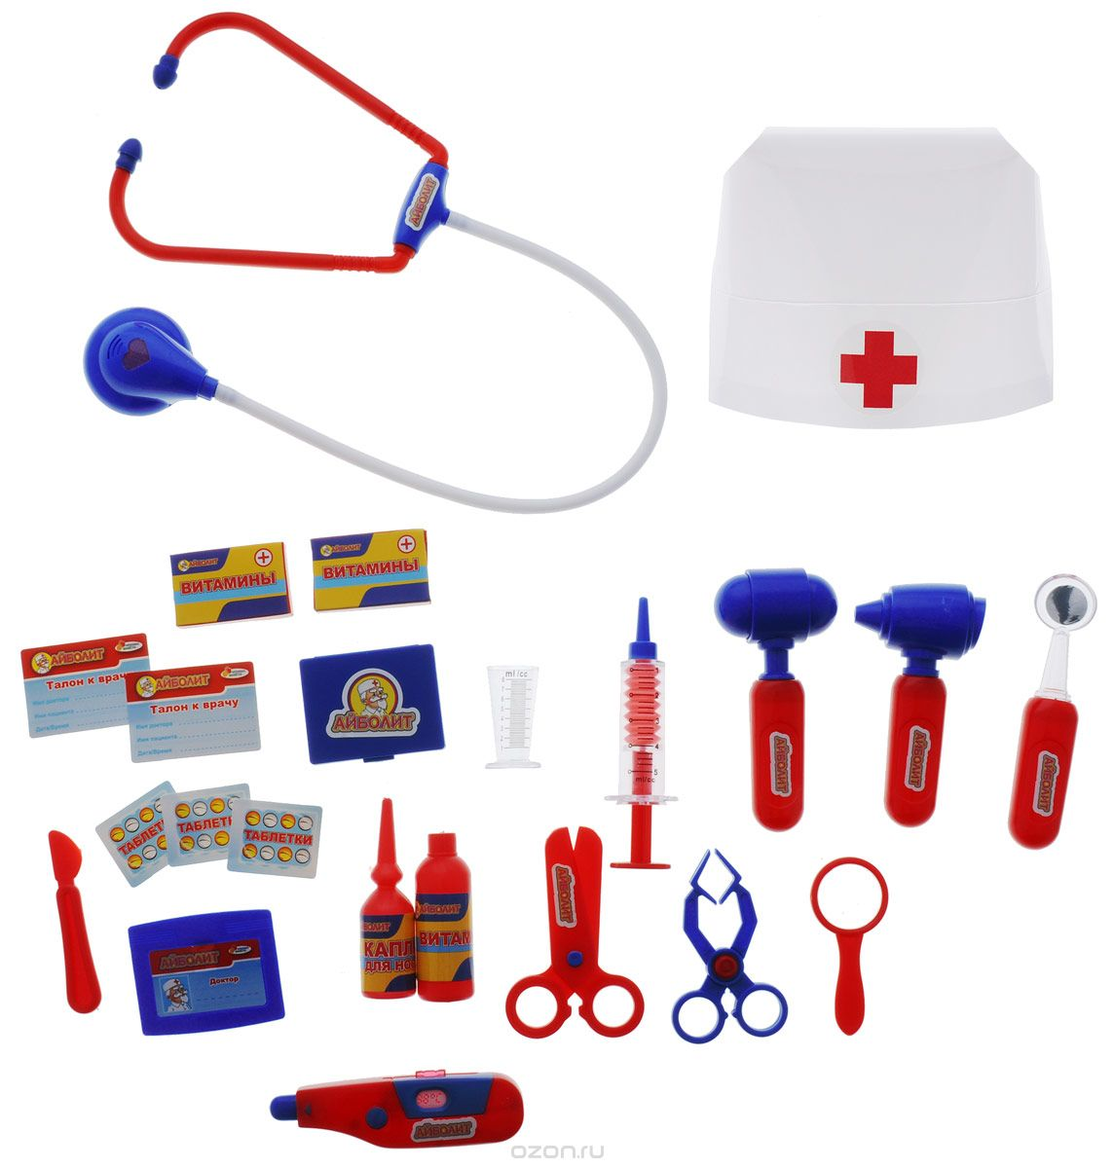
Подумай еще раз
Молодец!

Slide 7

Подумай еще раз
Молодец!

Slide 8
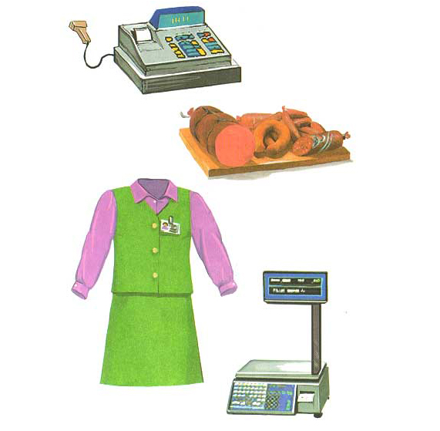
Подумай еще раз
Молодец!

Slide 9

Подумай еще раз
Молодец!

Slide 10

Спасибо за внимание!

